Slide 1
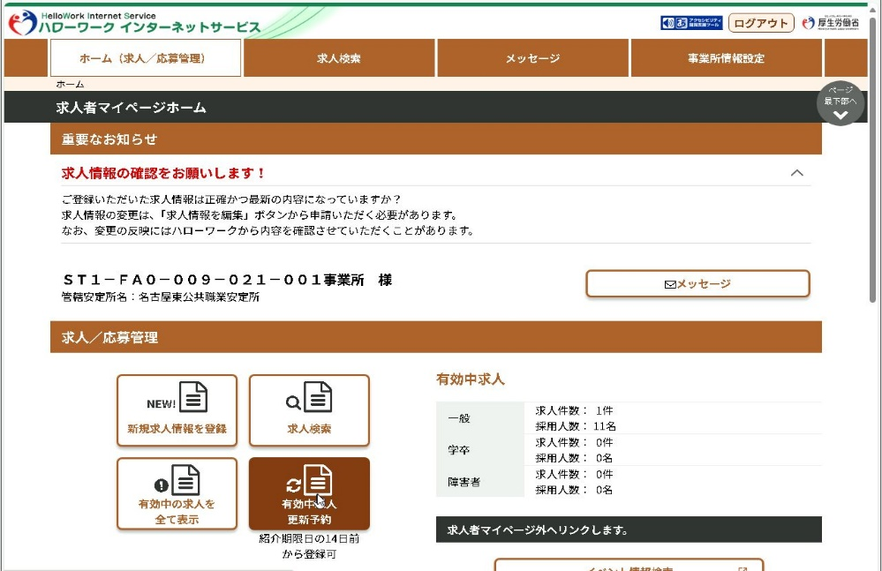
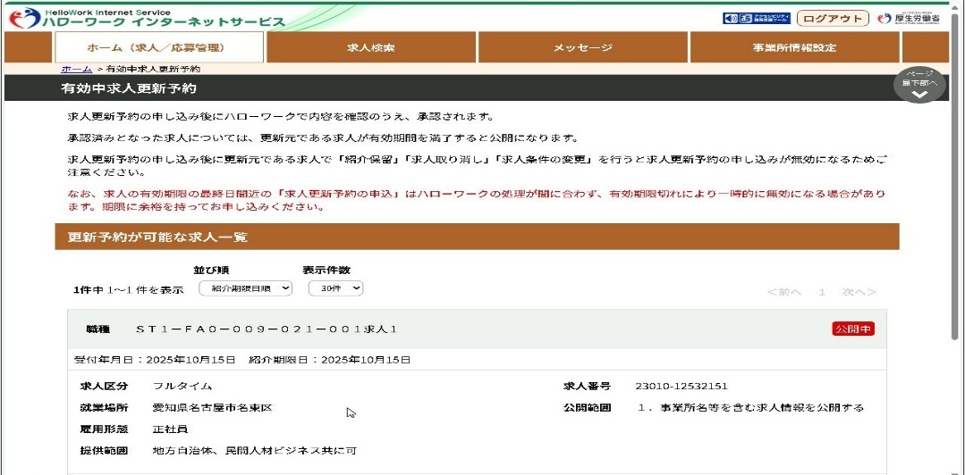
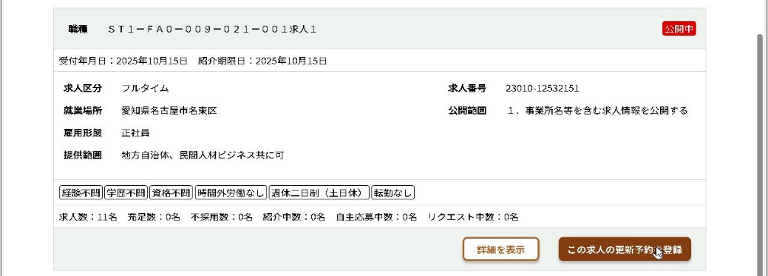

ハローワーク瀬戸をご利用中の事業主の皆さまへ
求人の更新予約機能の新設について
ハローワークの求人の有効期間（紹介期限日）は受付日の翌々月末日までです。
紹介期限日の翌日以降も引き続き募集を希望される場合は有効期間満了日の14日前から更新予約の申込みができるようになります。
例：2月中受付→4月３0日期限→5月以降も公開希望の場合4月16日から更新予約可能
手続き方法
1
求人者マイページへログイン
2
「有効中求人更新予約」ボタンをクリック。
※14日以内に有効期間が満了する求人がない場合はクリックできません。
3
更新予約が可能な求人一覧が表示されます。
更新を希望する求人の「この求人の更新予約を登録」ボタンをクリック
NNNNNNNNNNNNNNNN
愛知労働局・ハローワーク瀬戸
R0803

Slide 2
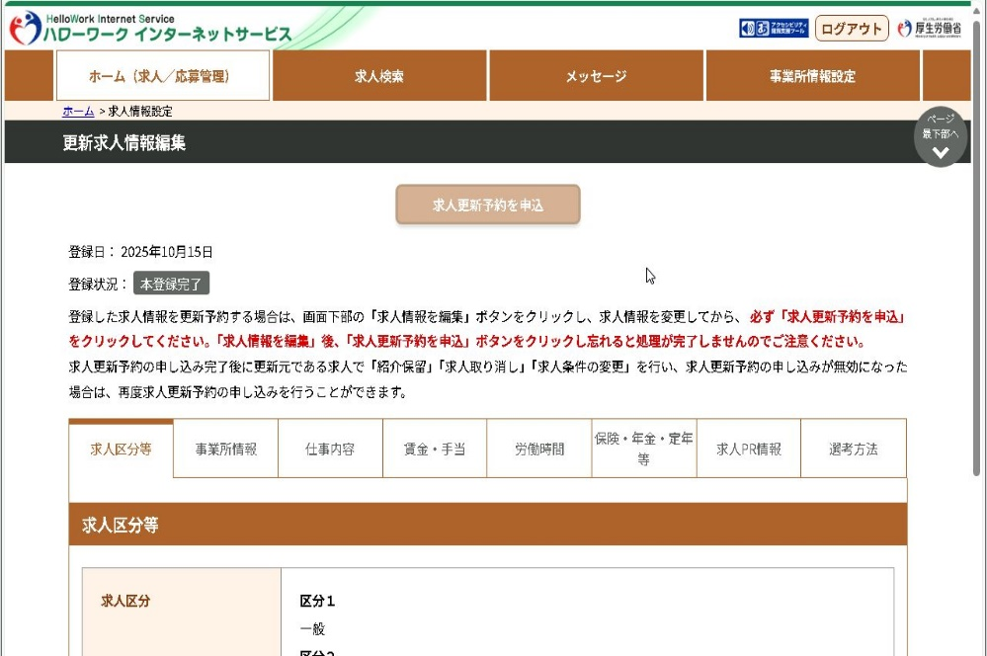
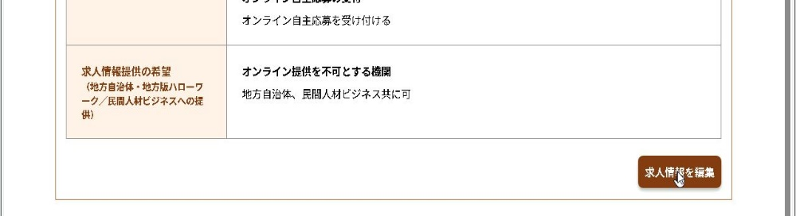
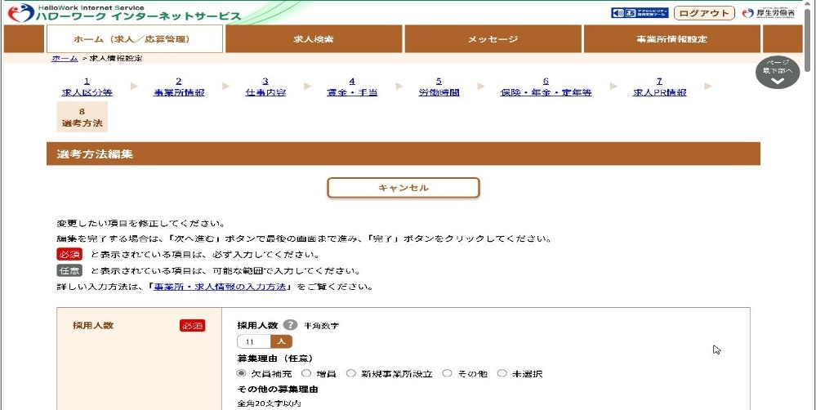
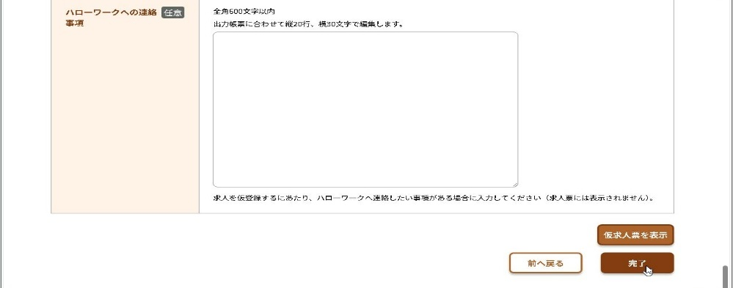
4
「求人情報を編集」ボタンをクリック
更新元の求人情報が反映された編集画面へ移行するため「1.求人区分等」から修正箇所があれば修正し「次へ進む」ボタンをクリック。
注意
この段階で求人情報の編集は可能ですが、職種、雇用形態、就業場所を変更される場合は更新予約ではなく「新規求人情報を登録」から新規求人としてお申し込みください。
中略
「1.求人区分等」～「8.選考方法」まで順番に修正箇所があれば編集のうえ「次へ進む」ボタンをクリックして進む。
5
中略
「8.選考方法」まで進みましたら最後に「完了」ボタンをクリック。
「完了」ボタンをクリックしても申込みは完了しておりませんのでご注意ください。
愛知労働局・ハローワーク瀬戸
R0803

Slide 3
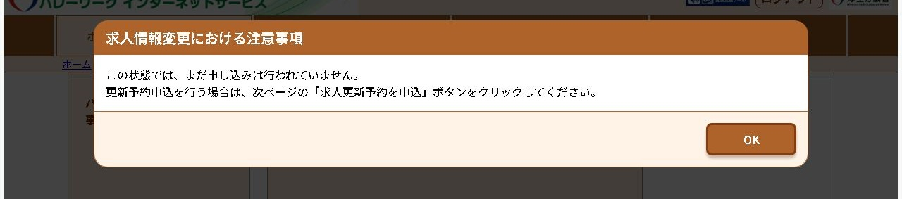
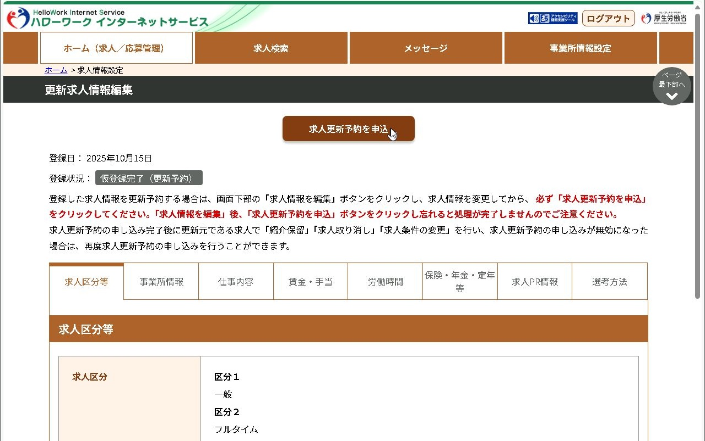
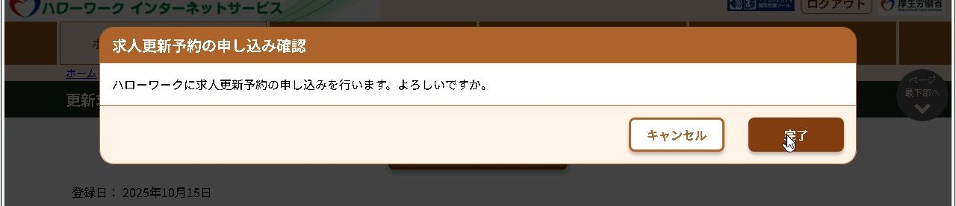
6
「求人情報変更における注意事項」が表示されるため「OK」ボタンをクリック
7
「求人更新予約を申込」ボタンをクリック
8
「求人更新予約の申し込み確認」が表示されるため「完了」ボタンをクリック
（問い合わせ先）ハローワーク瀬戸 企業支援部門 0561-82-5123
愛知労働局・ハローワーク瀬戸
R0803

Slide 4
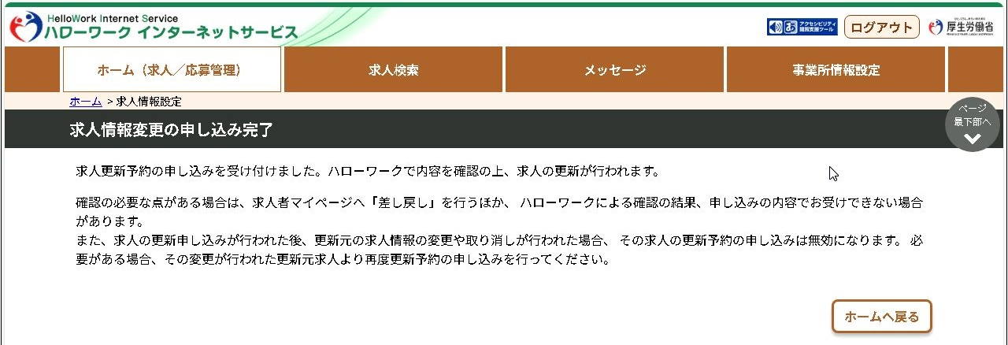
下の「求人情報変更の申し込み完了」画面が表示されたら手続き完了です。
9
手続き完了後の更新まで流れ
5営業日以内にハローワークで内容確認のうえ更新予約の承認がされます。承認された更新予約求人はステータス表示が「ハローワーク承認済（更新予約）」に変わります。
有効期間満了日までにハローワークで承認された更新予約求人は更新元求人の有効期間満了とともに公開されます。
※更新された求人の求人番号は更新元の求人番号とは異なり新たに発行されま
す。
※有効期間満了日間近で申し込まれた更新予約求人は有効期間満了とともに公
開されない場合があります。その場合、承認がされ次第の公開となりますの
でご了承ください。
その他留意事項
○同一の求人に対する求人更新予約は一度のみ申込み可能です。
○求人更新予約の申込みは本登録が完了した有効な一般求人のみ対象となり
ますので大卒等求人と高卒求人は対象外となります。
○承認済みの求人更新予約の更新予約元の求人に対して、求人編集や取消、
紹介保留を行った場合、自動的に更新予約求人は取り消されます。
ただし更新元求人の有効期間満了日当日の19時15分以降に上記の操作を
行った場合、更新予約求人は取り消されません。
（問い合わせ先）ハローワーク瀬戸 企業支援部門 0561-82-5123
愛知労働局・ハローワーク瀬戸
R0803

